Slide 1

Programação
Victor Machado da Silva, MSc
victor.silva@professores.ibmec.edu.br

Slide 2
Índice
Apresentação do curso
Por que aprender a programar?
Configurando o ambiente Python
Instalando e configurando IDEs
Utilizando o PyCharm
Utilizando o VSCode
Configurando o pylint
Instalando pacotes pelo PyPI

Slide 3
Apresentação do curso

Slide 4
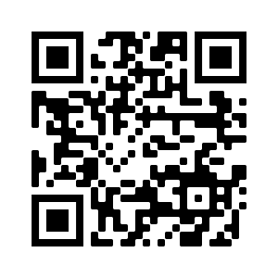
Apresentação do curso
Contato: victor.silva@professores.ibmec.edu.br
Aulas às segundas e quartas-feiras, de 9:50 às 11:40
Grupo no Whatsapp: https://chat.whatsapp.com/IFDRIyeZewh72bcJOFQVj2
Material no GitHub: https://github.com/victor0machado/ibmec-prog

Slide 5
Apresentação do curso
Dia | Tópico
09/ago | Aula inaugural
11/ago | Apresentação do curso
16/ago | Introdução básica ao Python
18/ago | Aplicação 1: Pong!
23/ago | Aplicação 1: Pong!
25/ago | Aplicação 1: Pong!
30/ago | Aplicação 1: Pong!
01/set | Configuração do ambiente + projeto: pensar em um jogo
06/set | Projeto: pensar em um jogo
08/set | Aplicação 2: Jogo em texto
13/set | Aplicação 2: Jogo em texto
15/set | Projeto: elaboração da tela do jogo
20/set | Aplicação 3: Jogo da memória
22/set | Aplicação 3: Jogo da memória
27/set | Aplicação 3: Jogo da memória
29/set | AP1
04/out | AP1
06/out | AP1
11/out | Feriado
13/out | Aplicação 4: Snake

Slide 6
Apresentação do curso
Dia | Tópico
18/out | Aplicação 4: Snake
20/out | Aplicação 4: Snake
25/out | Projeto: construção dos elementos do jogo
27/out | Projeto: construção dos elementos do jogo
01/nov | Feriado
03/nov | Aplicação 5: Tiro ao alvo
08/nov | Aplicação 5: Tiro ao alvo
10/nov | Aplicação 5: Tiro ao alvo
15/nov | Feriado
17/nov | Aplicação 5: Tiro ao alvo
22/nov | Projeto: movimento e colisões
24/nov | Projeto: movimento e colisões
29/nov | AP2
01/dez | AP2
06/dez | AS
08/dez | AS

Slide 7
Apresentação do curso
Avaliação
Proporção:
AC (20%): Testes no ClassMaker a cada 15 dias
AP1 e AP2 (40% cada): Projeto de disciplina, em grupo
Bônus: quizzes semanais no Mentimeter
AS será um trabalho individual, que substituirá a menor nota entre AP1 e AP2.

Slide 8
Sugestões de materiais para estudo
Python é uma linguagem intuitiva para o aprendizado, porém é importante termos à mão livros, apostilas e outros materiais para auxiliar os estudos. Abaixo encontram-se algumas sugestões:
Documentação oficial em Python: https://docs.python.org/pt-br/3/index.html
Stack Overflow: https://stackoverflow.com/questions/tagged/python
Artigos no Medium.com: https://medium.com/search?q=python
Harrison Kinsley & Will McGugan. Introdução ao desenvolvimento de jogos em Python com PyGame. Novatec.
Craig Richardson. Aprenda a programar com Minecraft: Transforme seu mundo com o poder do Python. Novatec.

Slide 9
Sugestões de materiais para estudo
Canais interessantes no Youtube sobre Python e programação:
Programação Dinâmica: https://www.youtube.com/c/ProgramacaoDinamica/
Curso em Vídeo: https://www.youtube.com/c/CursoemVideo/
Sentdex (em inglês): https://www.youtube.com/c/sentdex
Filipe Deschamps: https://www.youtube.com/c/FilipeDeschamps
DevMedia: https://www.youtube.com/c/DevmediaBrasil

Slide 10
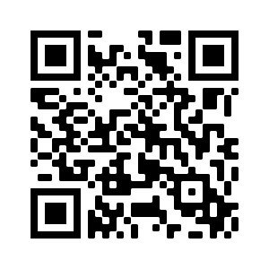
Conhecendo melhor a turma...

Slide 11
Por que aprender a programar?

Slide 12
O que significa “programar”?
Programar um computador significa fornecer à máquina um conjunto de instruções que indica o que você quer que ele faça.
Quando você pressiona o botão “enviar” no seu aplicativo de e-mail, está comandando a máquina para que ela produza um determinado resultado. Ela reage a esse comando executando um conjunto de instruções previamente programadas pelos criadores do aplicativo, as quais realizam a tarefa de enviar um e-mail.
A programação passa então por acessar essas características internas da máquina e ser capaz de usá-las
Programar significa escrever instruções que sejam executadas diretamente pela máquina, sem utilizar aplicações intermediárias preconcebidas como planilhas ou browsers de internet.

Slide 13
O que significa “programar”?
A programação se resume a uns poucos conceitos fundamentais:
Entrada de dados: define de que forma a máquina obtém informações, que podem ser recebidas via teclado, arquivos, rede, mouse ou outros dispositivos. Essas informações tanto podem estar sendo produzidas por usuários humanos quanto por outros dispositivos.
Saída de dados: define como a máquina apresenta respostas ao mundo externo, que podem ser exibidas através de um monitor, impressora ou outros dispositivos. Da mesma forma que as entradas, as saídas podem ser enviadas usuários humanos ou a outros dispositivos.

Slide 14
O que significa “programar”?
A programação se resume a uns poucos conceitos fundamentais:
Processamento: define como os dados de entrada são transformados e combinados com outras informações eventualmente já armazenadas pela máquina, ou obtidas por ela, para produzir as saídas. O processamento segue uma lógica de execução que é conhecida como “algoritmo”. Um algoritmo é basicamente uma lista finita de instruções que resolve um problema específico e se estrutura a partir de:
Comandos: instruções individuais que o programador dá à máquina e que ela é capaz de executar;
Seleção: estruturas que permitem à máquina decidir quando executar uma determinada lista de comandos ou outra;
Repetição: estruturas que permitem à máquina repetir uma lista de comandos um número fixo de vezes ou até que uma determinada condição seja obtida.

Slide 15
Linguagens de programação?
A forma como o programador transmite as instruções definidas no algoritmo para a máquina é dada através de um código, escrito utilizando uma linguagem de programação
Existem basicamente dois tipos de linguagem de programação:
As de baixo nível são aquelas cujos comandos podem ser executados diretamente pelo hardware do computador, ou seja, pelo microprocessador da máquina. Esse tipo de linguagem usualmente é utilizado por programadores altamente especializados em situações muito particulares ligadas ao controle das funções mais básicas da máquina;
A maioria dos programas hoje em dia são escritos em linguagens de alto nível, ou seja, linguagens que possuem comandos muito mais fáceis de serem entendidos por um ser humano. Essas linguagens usualmente produzem programas muito mais fáceis de ler.
Evolução das linguagens de programação

Slide 16
Linguagens de programação?
O problema das linguagens de alto nível é que o hardware não consegue executar diretamente esses comandos. Assim, um programa especial deve ser usado para traduzir os comandos de alto nível em comandos de baixo nível executáveis pela máquina.
Existem basicamente duas formas principais de fazer essa tradução: através de programas compiladores e programas interpretadores:
Um compilador é um programa que traduzirá a totalidade dos comandos escritos em linguagem de alto nível gerando um programa completo traduzido para a linguagem de baixo nível. Esse novo programa traduzido pode então ser diretamente executado pela máquina. Exemplos: C, C++, Pascal, Fortran.
Os interpretadores normalmente tomam um comando de vez na linguagem de alto nível e interpretam o seu significado, executando diretamente os comandos de alto nível em uma máquina virtual, que simula um computador de alto nível. Exemplos: Python, PHP, Ruby, Lua.

Slide 17
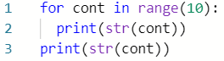
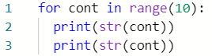
Linguagens de programação?
Existe uma diferença fundamental entre a linguagem humana (ou natural) e a linguagem de computadores. Os seres humanos são capazes de compreender expressões mesmo que elas não estejam escritas corretamente.
Olá! Td bem c vc?
Um tópico fundamental em programação é:
Programas são escritos em uma linguagem formal. Cada letra e cada sinal matemático ou de pontuação têm um significado muito preciso. Mudar qualquer um destes sinais pode, muitas vezes, mudar o sentido do programa, ou até fazê-lo parar de funcionar.

Slide 18
O que é um programa?
Um programa consiste em um texto escrito em uma determinada linguagem de programação, seja de alto ou baixo nível, que por sua vez é processada de forma a comunicar ao computador comandos que devem ser executados.
Um programa pode conter um ou mais algoritmos.
O texto escrito do programa (ou código) pode ser armazenado no computador com extensões que variam conforme a linguagem de programação que estiver sendo utilizada.
Em particular, a linguagem Python aceita diversas extensões, sendo a mais comum (e utilizada nesta disciplina) a extensão .py.

Slide 19


Por que Python?
Python foi concebido no final da década de 1980, por Guido van Rossum, na Holanda
A linguagem foi batizada em homenagem ao programa de TV britânico Monty Python’s Flying Circus, que fazia muito sucesso na época em boa parte do mundo
A linguagem foi desenvolvida com o objetivo de ser simples de se desenvolver, e com uma estrutura semântica e sintática intuitiva e natural

Slide 20
Por que Python?
Características do Python:
Linguagem de propósito geral
Fácil e intuitiva
Multiplataforma
É possível começar a programar de forma simples, sem instalar inúmeros pacotes
Livre
Organizada
Orientada a objetos
Inúmeras bibliotecas à disposição
Extensa comunidade, com vasta documentação online

Slide 21
Por que Python?
Principais áreas de atuação:
Inteligência Artificial
Biotecnologia
Computação 3D
Ciência de Dados
Internet das Coisas

Slide 22
Configurando o ambiente Python

Slide 23
O que é Python?
Python é uma linguagem de programação de alto nível, lançada por Guido van Rossum em 1991. Atualmente é uma das linguagens de uso mais abrangentes no mundo todo, principalmente nas áreas de Data Science e em aplicações de back-end, ou seja, de processamento de dados que não interagem diretamente com o usuário final.
Diversas organizações utilizam Python atualmente:
Google
Yahoo!
NASA
AirCanada

Slide 24
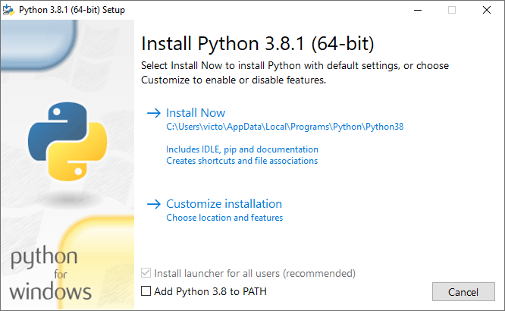
Como instalar Python?
Neste curso podemos trabalhar com qualquer versão recente do Python, 3.9 ou superior. Para baixar o instalador para Windows, clique neste link. O download do instalador para macOS se encontra neste link.
Este curso focará no uso do Python para Windows. Para o uso no macOS, veja no site oficial da linguagem informações particulares.
Ao clicar no instalador, selecione a opção “Customize installation”.

Slide 25
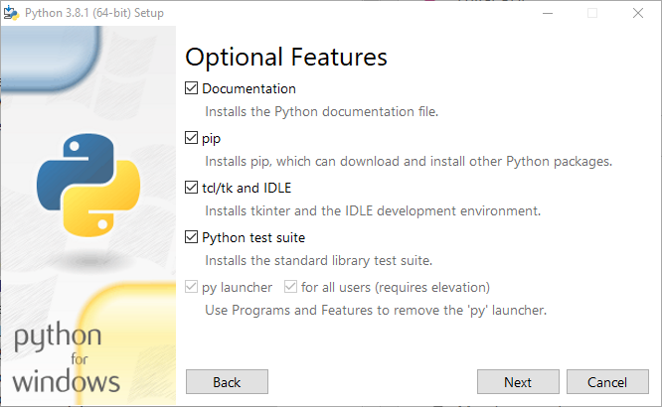
Como instalar Python?
Na tela “Optional Features”, clique em “Next”.

Slide 26
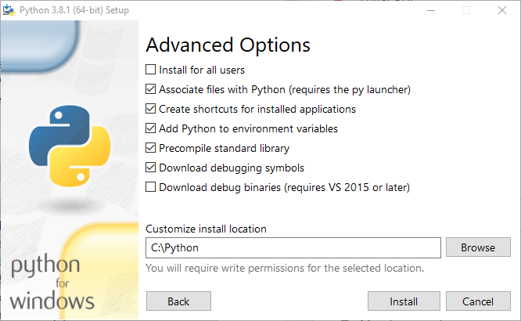
Como instalar Python?
Na tela “Advanced Options”, deixe as caixas de opções marcadas conforme a imagem abaixo.
No campo “Customize install location”, escolha um caminho de fácil acesso. O caminho sugerido é “C:\Python”.
Com tudo pronto, clique em “Install”, e conclua após a mensagem de sucesso.

Slide 27

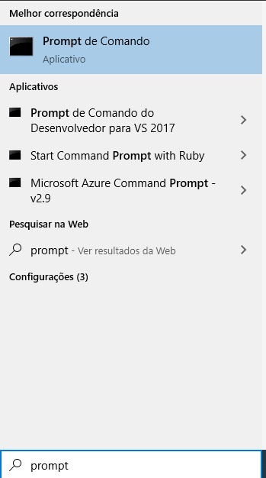
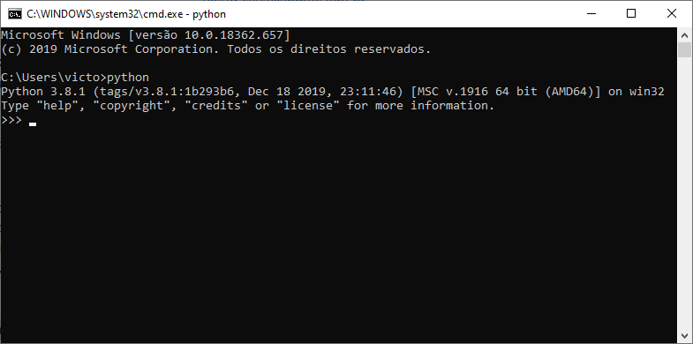
Como instalar Python?
Para conferir se a instalação foi bem sucedida, faça os seguintes passos:
Clique no botão do Windows ;
Digite a caixa de pesquisa prompt de comando, e abra o programa;
Na janela que abrir, digite o comando python e pressione Enter;
O Windows deve inicializar um editor de Python na mesma janela, como mostrado abaixo.

Slide 28
Algumas dicas iniciais após instalar o Python
Antes de abrir o programa, abra o Windows Explorer, clique em Este Computador e, em seguida, no drive do seu computador (C: ou D:, dependendo da sua máquina);
Neste diretório, crie uma pasta chamada Projetos. Esta pasta será usada para armazenar todos os seus projetos de software;
Dentro da pasta de projetos, crie a pasta da disciplina (p.ex., algoritmos);
Evite utilizar caminhos muito longos (p.ex., C:\Users\12304010\Projetos\Nome-da-pessoa\Documentos\etc...) ou incluir espaços no caminhos (p.ex., C:\Victor Machado). O primeiro é muito trabalhoso para utiliza-lo recorrentemente, e o segundo pode causar alguns problemas na execução do código;
Sempre que criar arquivos Python, comece o nome do arquivo com uma letra (p.ex., main.py, app.py, aula.py). Evite usar números, espaços ou acentos nos nomes dos arquivos.

Slide 29
Instalando e configurando IDEs

Slide 30
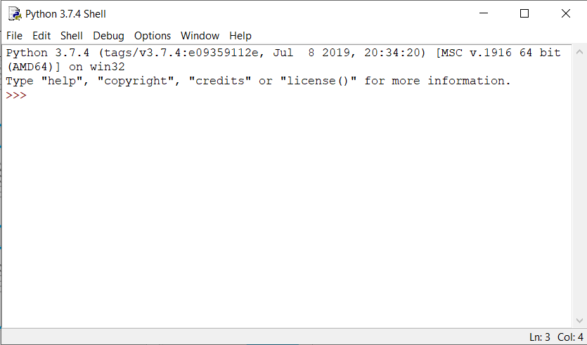
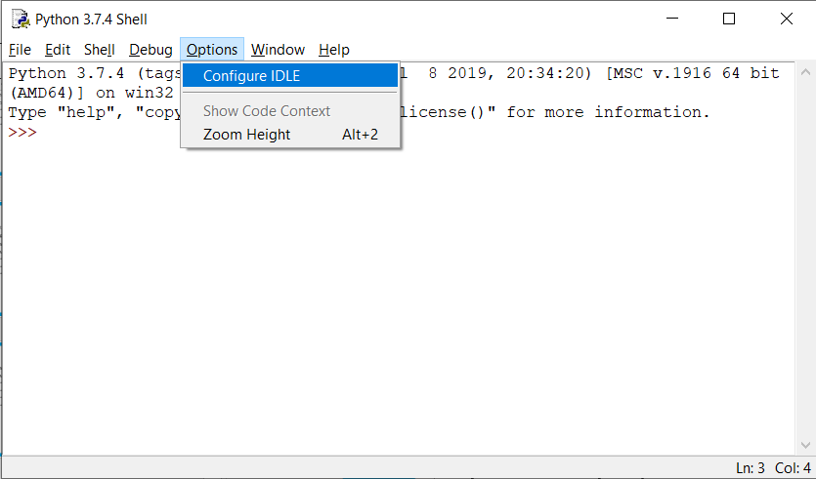
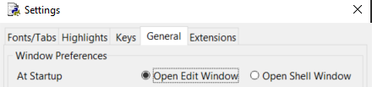
Configurando o IDLE
Abra IDLE utilizando o ícone do Windows e procurando pelo programa
O programa abre no modo Shell, que é a janela de execução do código. Usamos essa tela apenas para checar os resultados ou quando queremos executar códigos de uma linha (testar uma função, por exemplo)
Para abrir o editor automaticamente, vá no menu Options > Configure IDLE
Na aba General, em Windows Preferences, mar- que a opção Open Edit Window. Clique em Ok e reinicie o IDLE

Slide 31
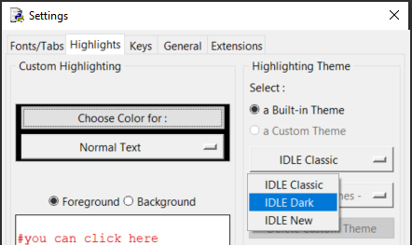
Configurando o IDLE
Normalmente é usual programadores trabalharem com editores de texto que tenham um fundo escuro, o que prejudica menos a visão
Na mesma tela de Configurações, vá para a aba Highlights, e na coluna da direita, em Highlight Theme, clique em IDLE Classic e selecione a opção IDLE Dark
Clique em OK para mudar o tema para escuro

Slide 32
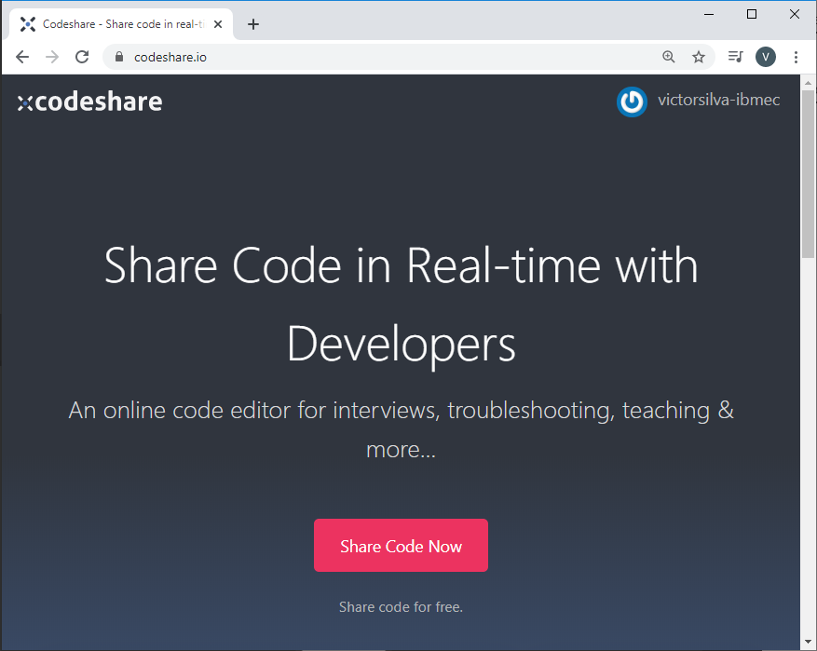
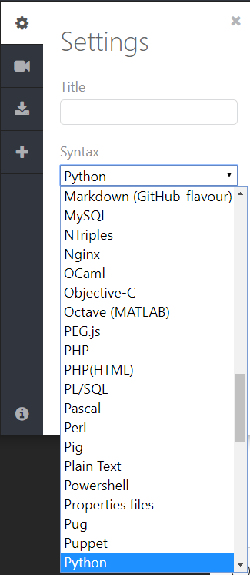
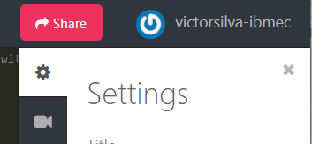
Usando o CodeShare
Acesse http://codeshare.io e faça o cadastro
Tendo cadastrado, na tela inicial clique em “Share Code Now”
Um editor de texto vai aparecer. Na coluna da direita, clique na engrenagem, e em Syntax marque a opção Python
Para compartilhar, clique em Share, no canto superior da janela
O CodeShare vai liberar um link para ser usado por outras pessoas

Slide 33
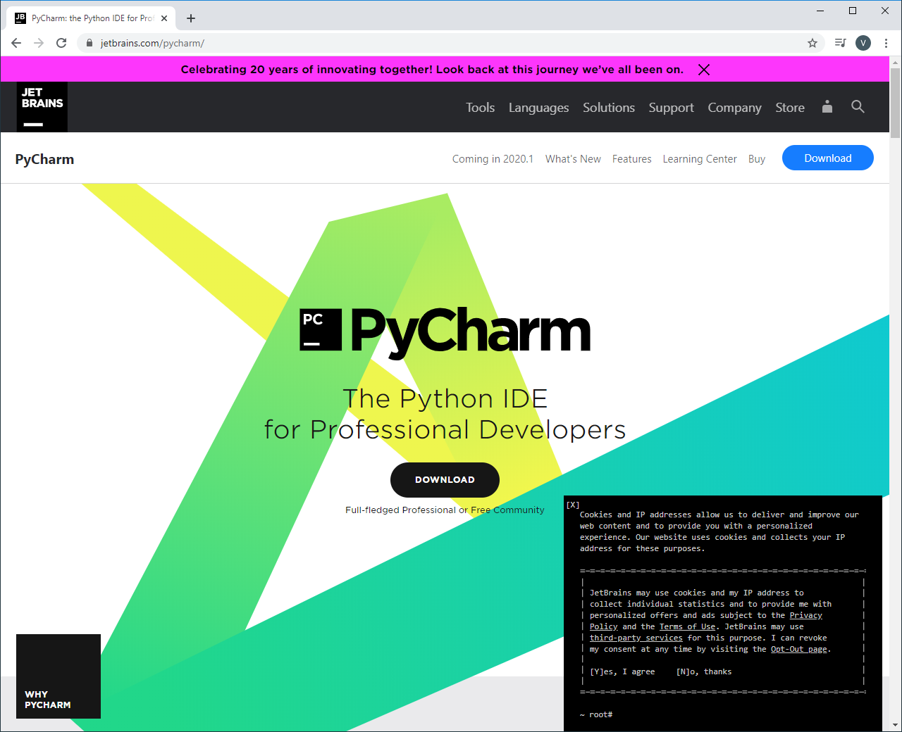
Instalando e configurando o PyCharm
O PyCharm é um dos editores (ou IDEs) mais usados para a programação de aplicações em Python. Para baixar e instalar, primeiro acesse a página https://www.jetbrains.com/pycharm/ e clique em “Download”.

Slide 34
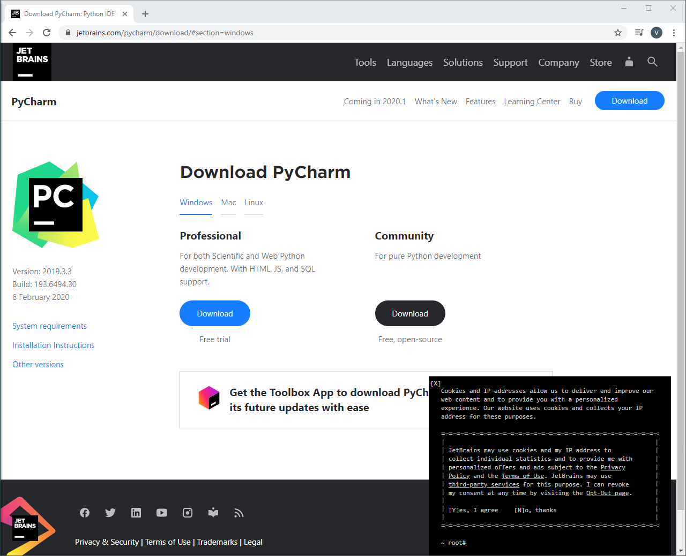
Instalando e configurando o PyCharm
Escolha o seu sistema operacional (Windows, Mac ou Linux - vamos trabalhar com Windows) e baixe a versão “Community”. O download deve começar automaticamente.

Slide 35
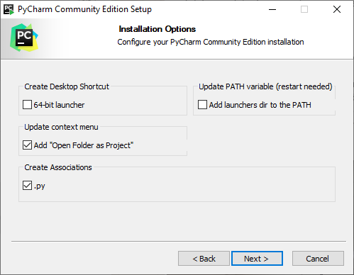
Instalando e configurando o PyCharm
Abra o instalador do PyCharm e clique em “Next”;
Na tela de escolha do caminho de instalação, clique em “Next”;
Na tela seguinte, marque as opções indicadas na imagem abaixo e clique em “Next”;
Na tela seguinte, clique em “Install” para começar a instalação.

Slide 36
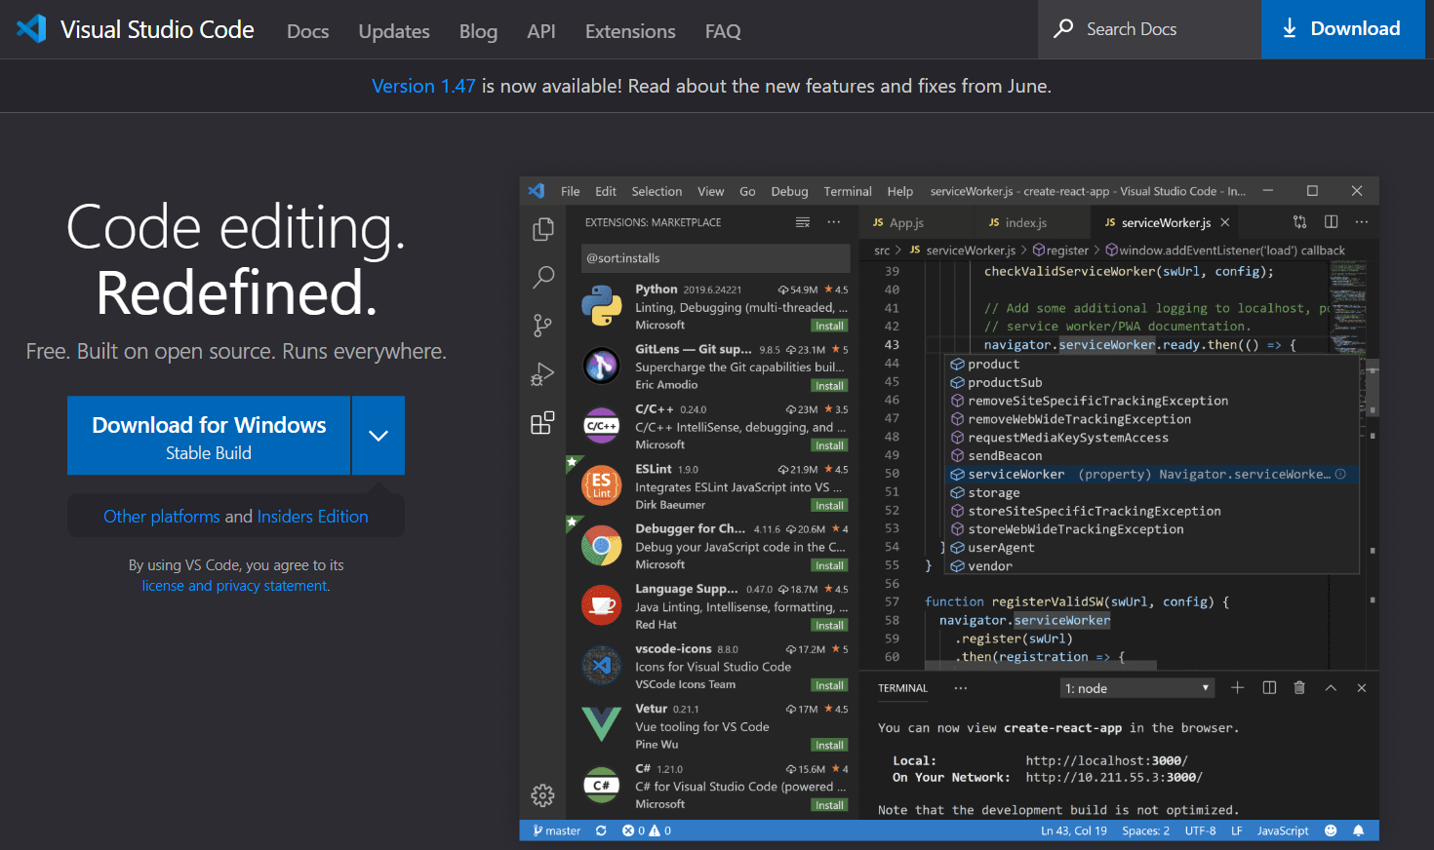
Instalando e configurando o VSCode
O VSCode é um dos IDEs recentes mais famosos para basicamente qualquer linguagem de programação. Possui inúmeras extensões que facilitam e customizam o editor para a necessidade de cada programador. Para baixar e instalar, primeiro acesse a página https://code.visualstudio.com/ e clique em “Download for Windows”. Clicando na seta à direita existem opções para MAC e Linux.

Slide 37
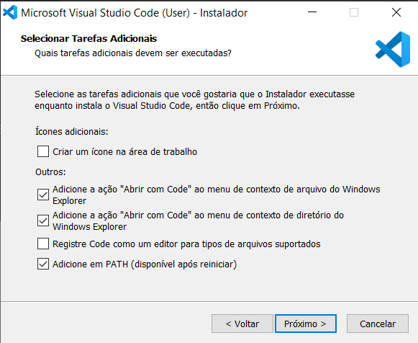
Instalando e configurando o VSCode
Abra o instalador, e após aceitar o acordo de licença e clicar em “Próximo”, clique em “Próximo” novamente até chegar na tela “Selecionar Tarefas Adicionais”
Marque as opções abaixo e clique em “Próximo” e depois em “Instalar”

Slide 38
Utilizando o PyCharm

Slide 39
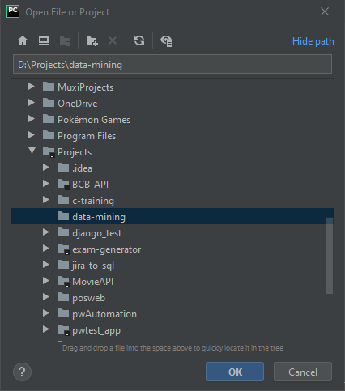
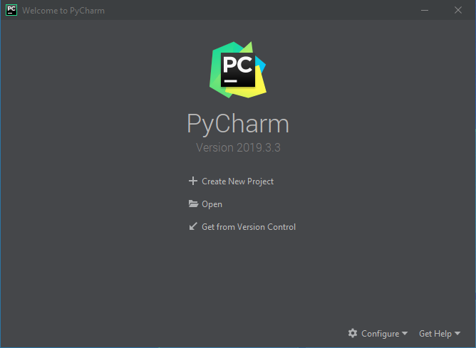
Iniciando o PyCharm
Se essa é a primeira vez que abre o PyCharm:
Garanta que você possui uma pasta com o projeto desejado (p.ex., D:\Projetos\data-mining);
Abra o PyCharm, e na tela inicial clique em Open. Selecione a pasta que você criou e clique em Ok;

Slide 40
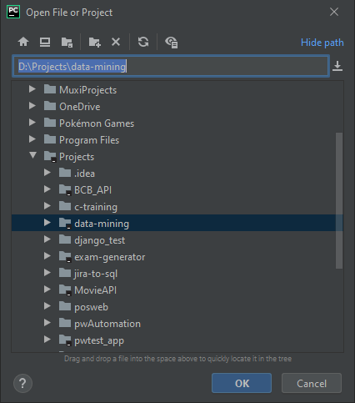
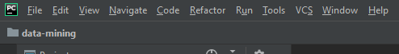
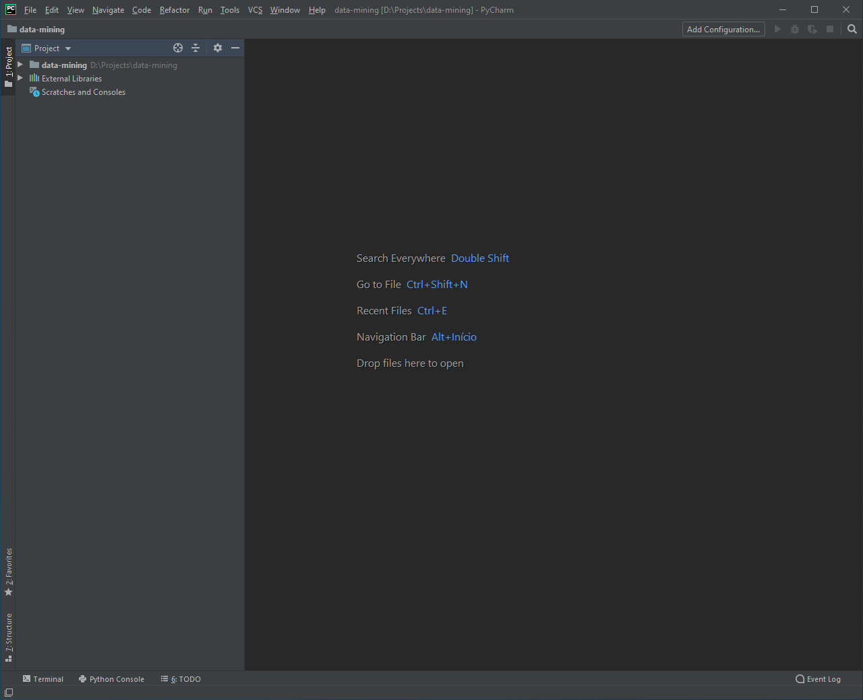
Iniciando o PyCharm
Se você já abriu o PyCharm antes:
Garanta que você possui uma pasta com o projeto desejado (p.ex., C:\Projetos\data-mining);
Abra o PyCharm, e na tela que abrir clique em File > Open. Selecione a pasta que você criou e clique em Ok;

Slide 41
Algumas configurações do PyCharm
Mudar o tema para escuro:
Clique em File > Settings;
Na janela que aparecer, procure por Appearance & Behavior > Appearance. No campo Theme, selecione o tema desejado (minha sugestão é o Darcula);
Clique em Ok para fechar a tela de configurações.

Slide 42
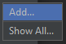
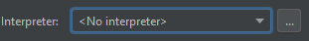
Algumas configurações do PyCharm
Configurar o interpretador de Python:
Clique em File > Settings;
Na janela que aparecer, procure por Project: <nome-do-projeto> > Project Interpreter. No campo Project Interpreter, verifique se o Python informado é o instalado (no meu caso, C:\Python\python.exe). Caso não seja, clique na engrenagem e em Add...;
Na nova janela, clique em System Interpreter, e no campo Interpreter clique nos três pontos à direita para indicar o local que o seu Python está instalado. Aperte Ok até voltar à tela de Settings;
Novamente no campo Project Interpreter, altere o Python para refletir o que está instalado. Em seguida clique em Ok.

Slide 43
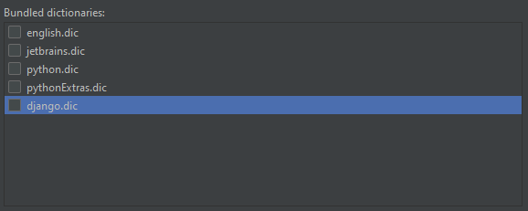
Algumas configurações do PyCharm
Desativar inspeção ortográfica:
Clique em File > Settings;
Na janela que aparecer, procure por Editor > Spelling. No campo Bundled dictionaries, desmarque todas as opções;
Clique em Ok para sair das configurações.

Slide 44
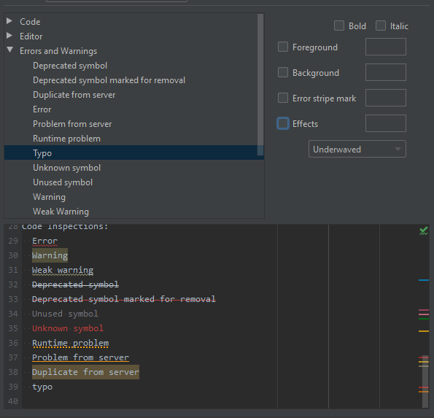
Algumas configurações do PyCharm
Desmarcar esquema de cores para typos:
Clique em File > Settings;
Na janela que aparecer, procure por Editor > Color Scheme > General. No campo Errors and Warnings > Typo, desmarque a opção Effects;
Clique em Ok para sair das configurações.

Slide 45
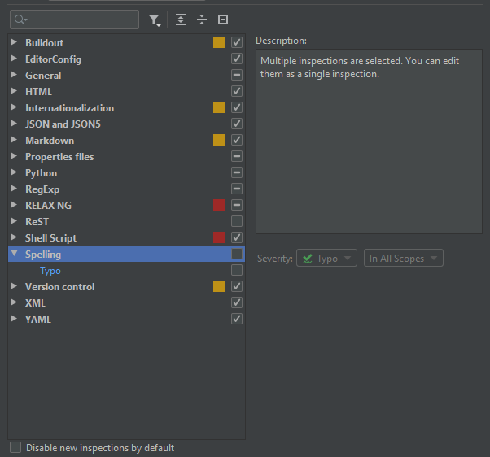
Algumas configurações do PyCharm
Ajustar os destaques de inspeções:
Clique em File > Settings;
Na janela que aparecer, procure por Editor > Inspections. Desmarque o campo Spelling;
Na seção Python, recomendo desmarcar algu- mas opções para simplificar o aprendizado:
Boolean variable check can be simplified;
Chained comparisons can be simplified;
Comparison with None performed with equality operators.
Clique em Ok para sair das configurações.

Slide 46
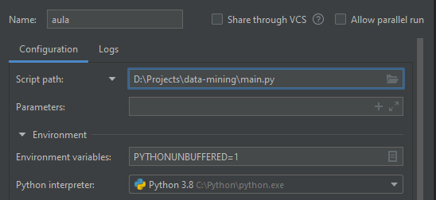
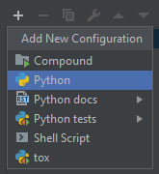
Algumas configurações do PyCharm
Configurar uma determinada execução de código:
Garanta que as configurações do slide Configurar o interpretador de Python foram executadas;
Aperte Alt + Shift + F10 > Edit Configurations, ou na barra de tarefas clique em Run > Edit Configurations;
Na janela que aparecer, no canto superior esquerdo clique no botão de + > Python;
Dê um nome para a execução (p.ex., aula) e em Script path, informe o caminho do arquivo que você deseja executar;
Certifique-se que o Python interpreter é o con- figurado anteriormente, clique em Apply e em seguida em Close;
Para rodar o arquivo, é só usar o atalho Shift + F10.

Slide 47
Utilizando o VSCode

Slide 48
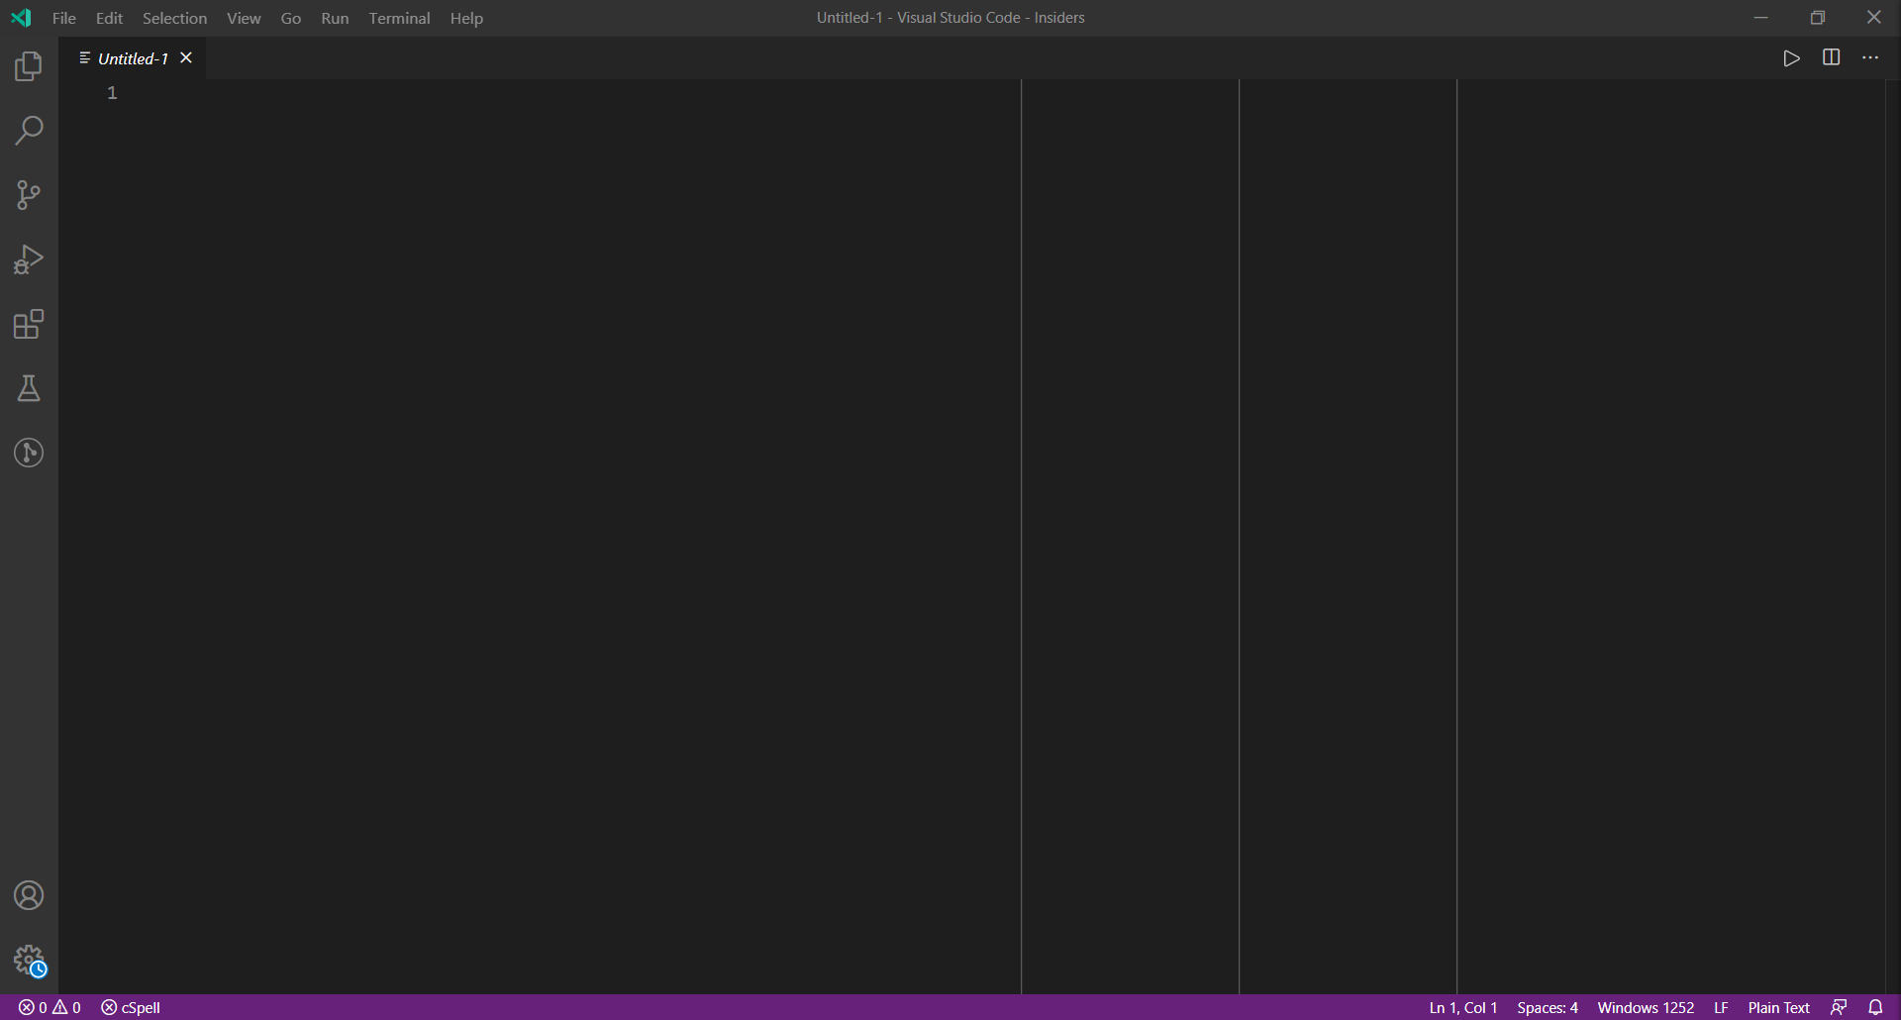
Iniciando o VSCode
Se essa é a primeira vez que abre o VSCode:
Garanta que você possui uma pasta com o projeto desejado (p.ex., D:\Projetos\algoritmos);
Abra o VSCode, e na tela inicial clique em File > Open Folder. Selecione a pasta que você criou e clique em Selecionar Pasta.

Slide 49
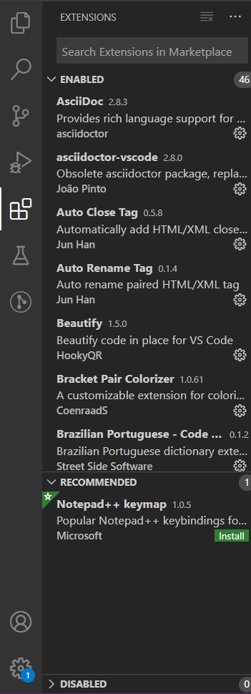
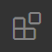
Iniciando o VSCode
Instalando extensões:
Boa parte do atrativo no VSCode é a possibilidade de instalar extensões e customizar a experiência de uso;
Para instalar extensões, vá na coluna à esquerda e clique no ícone ;
Uma barra de extensões vai aparecer, e você poderá buscar as extensões desejadas e instalá-las;
Para o curso, vamos precisar das extensões Python, Beautify, Bracket Pair Colorizer e Visual Studio IntelliCode.

Slide 50
Iniciando o VSCode
Atalhos interessantes no VSCode:
Ctrl + K, Ctrl + O: Abre uma pasta
Ctrl + D: Quando uma palavra estiver selecionada, seleciona todas as palavras no arquivo
Ctrl + F: Procura por uma palavra ou sentença no arquivo
Ctrl + Shift + F: Procura por uma palavra ou sentença em todos os arquivos da pasta
Ctrl + H: Substitui uma palavra ou sentença por outra em todo o arquivo
Alt + ↓ ou Alt + ↑: Move a linha inteira para baixo ou para cima
Shift + Alt + ↓ ou Shift + Alt + ↑: Copia a linha inteira para baixo ou para cima
Ctrl + Alt + ↓ ou Ctrl + Alt + ↑: Incluí um ou mais cursores nas linhas abaixo ou acima

Slide 51
Iniciando o VSCode
Atalhos interessantes no VSCode:
F12: Vai para a declaração de uma variável ou função
F12 F12: Mostra todos os usos de uma variável ou função
Alt + → ou Alt + ←: Retrocede ou avança na última posição do cursor
Ctrl + S: Salva um arquivo
Ctrl + P: Abre um arquivo diretamente
Ctrl + ,: Abre o menu de configurações
Ctrl + Shift + P: Abre uma dropdown com opções de configuração
Ctrl + ‘: Abre a janela do terminal

Slide 52
Iniciando o VSCode
Atalhos interessantes no VSCode:
Ctrl + G: Vai para uma linha específica do arquivo
Ctrl + ]: Divide a tela em duas
Ctrl + 1 (ou 2, 3, 4): Seleciona um painel específico
Alt + Shift + 0: Alterna entre divisão na horizontal ou na vertical
Ctrl + F4 ou Ctrl + W: Fecha o arquivo selecionado (se for um painel selecionado e ele estiver vazio, fecha o painel)
Ctrl + ;: Comenta a(s) linha(s) selecionada(s)

Slide 53
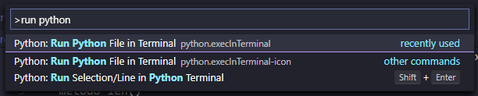
Iniciando o VSCode
Executando um código Python no VSCode:
Aperte as teclas Ctrl + Shift + P;
Na caixa de busca que aparece, digite “Run Python File in Terminal”, selecione a opção adequada e aperte Enter;
O VSCode deve rodar o código no terminal do próprio IDE.

Slide 54
Configurando o pylint

Slide 55
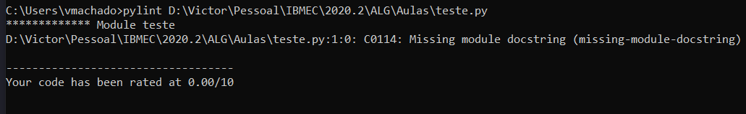
Configurando o pylint
O pylint é um pacote do Python que auxilia na adequação do código aos padrões de programação da comunidade Python
Para instalar o pylint...
...para MacOS veja aqui
...para Windows veja aqui
Para executar o pylint basta entrar com o comando pylint <caminho>, com o caminho do arquivo que deseja rodar o linter.

Slide 56
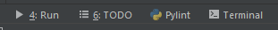
Configurando o pylint
O pylint ainda pode ser rodado direto no terminal do VSCode ou do PyCharm, basta abrir o terminar e seguir os mesmos passos mencionados anteriormente. No entanto, os ambos os IDEs fornecem meios de utilizar o pylint diretamente durante a implementação do código.
Usando o pylint no PyCharm:
O PyCharm já possui a inspeção automática do editor, após configurar o interpretador. Para identificar as inspeções vá em File > Settings e na janela clique em Editor e depois em Inspections;
O PyCharm também possui um plugin. Em File > Settings, clique em Plugins e busque por Pylint. Instale e reinicie o IDE. Sempre que abrir um arquivo Python o IDE vai incluir a opção “Pylint” no canto inferior esquerdo. Para executar basta clicar na opção e depois em “Run”.

Slide 57
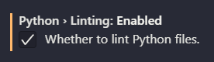
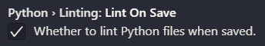
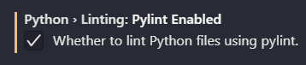
Configurando o pylint
Usando o pylint no VSCode:
Com a extensão “Python” instalada no VSCode e o pacote pylint instalado, abra o menu de configurações (use o atalho Ctrl + , ou vá em File > Preferences > Settings) e procure por python linting;
Marque as seguintes opções:
Python > Linting: Enabled
Python > Linting: Lint On Save
Python > Linting: Pylint Enabled
Para rodar o pylint sem ser pelo terminal, use o atalho Ctrl + Shift + P e em seguida digite “Run Linting” e aperte Enter. O IDE vai marcar no código os problemas.

Slide 58
Instalando pacotes pelo PyPI

Slide 59
Instalando pacotes via PyPI
Uma das grandes vantagens ao se programar em Python é ter à disposição uma gama de pacotes e bibliotecas disponíveis pela própria comunidade, que desenvolve novas funcionalidades e distribui online, na maioria das vezes de forma gratuita.
Um dos locais mais confiáveis e mais simples de se obter um novo pacote é através do PyPI, um repositório oficial de pacotes da linguagem, mantido pela própria organização que mantém o Python.
O PyPI é acessado utilizando uma ferramenta chamada pip, que é instalada automaticamente ao se instalar o interpretador de Python. Portanto, a instalação de novos pacotes é muito fácil de se realizar, com apenas uma linha de comando.

Slide 60
Instalando pacotes pelo PyPI
Instalando pacotes via pip no Windows:
Clique no botão do Windows ;
Digite a caixa de pesquisa prompt de comando, e abra o programa;
No terminal entre com o seguinte comando:
Lembre-se de substituir o caminho do Python para o caminho instalado no seu computador, e altere pylint para o pacote escolhido.

Slide 61
Instalando pacotes pelo PyPI
A instalação do Python no MacOS não costuma vir com o pip. Caso não tenha vindo, tente fazer os passos abaixo primeiro:
Abra o terminal (pasta Applications > Utilities > Terminal);
Entre com os seguintes comandos:
curl https://bootstrap.pypa.io/get-pip.py > get-pip.py
sudo python get-pip.py
Para instalar um pacote via pip no MacOS:
Usando o mesmo terminal usado para instalar o pip, entre com o seguinte comando:
sudo pip install <nome_do_pacote>
Veja o vídeo abaixo para mais detalhes:
https://www.youtube.com/watch?v=yBdZZGPpYxg

Slide 62


